Slide 1



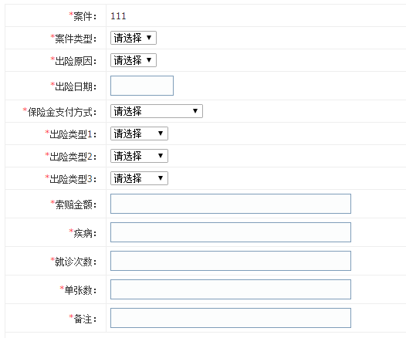
被保险人序号，自动生成，同一案卷号下面的案件，按被保人录入顺序从1开始递增…
1.输入名字或身份证号自动匹配，从下拉列表选出被保人
2.下拉列表显示姓名和身份证号。
3. 在下面显示相关信息
4. 相关信息可编辑，提交时保存到被保人资料
5. 如果输入的名字系统没有该被保人资料，则需要手工输入相关资料，提交时新建被保人资料。
证件类型
身份证号
性别
出险人手机号 银行编码 银行账户名 银行账号 开户行所在省
开户行所在地(市) 银行具体信息
下拉选择框，默认男
下拉选择框，默认身份证
这些资料按每行5列排列，参考发票录入界面
所有这些下拉选择框，默认选择第一个选项

Slide 2
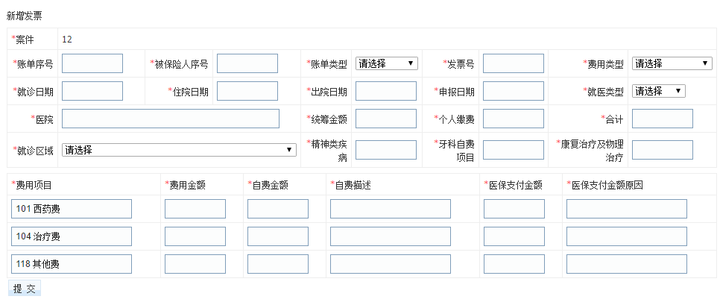
发票录入我已改为以下板式
所有这些下拉选择框，默认选择第一个选项
自动生成，被保险人序号+2位顺序号，例如：201,202
只显示，不能编辑；在新建案件时已生成
此处改为下拉选择框，不用自动匹配
增加了receiptinfo表，一个发票对应多个receiptinfo，最多只会有3个receiptinfo
案件录入的“案件类型”：门诊（有3个receiptinfo，分别自动默认为西药费、治疗费、其他费）；购药（只有一个receiptinfo，默认为‘316 其他约定费用’）；住院（只有一个receiptinfo，默认为‘299 合计金额’ ）
是否必填项，跟据excel表上说明改
在header里面设置了输入框默认宽度
<style type="text/css">
input[type="text"]{min-width:50px;width:70px;}
</style>

